Slide 2







Projet Alcotraité
Synthèse de la consultation en ligne
Sintesi della consultazione online
Novembre 2024

Slide 3

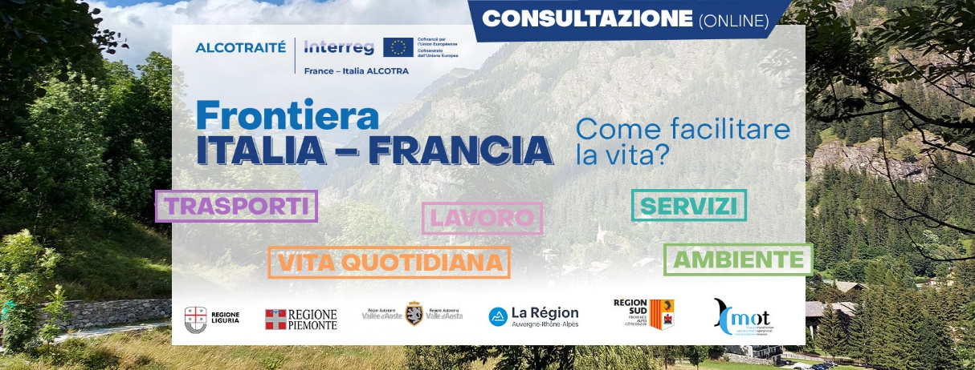
Campagne réseaux sociaux et calendrier des relances
Campagna social e calendario di rilancio
Consultation en ligne lancée le 15 juillet et conclue le 15 octobre 2024 (3 mois)
Consultazione online lanciata il 15 luglio e conclusa il 15 ottobre 2024 (3 mesi)
696 nombre de réponses totales
696 numero di risposte totali

Slide 4
1. Profil des répondants / Profilo degli intervistati
2. La vie transfrontalière et ses défis / La vita transfrontaliera e le sue sfide
3. Les besoins exprimés / I bisogni espressi

Slide 5
Qui sont les partecipants à la consultation ? Chi sono i partecipanti alla consultazione?

Slide 6

1. Le profil des répondants en résumé / les acteurs du territorire
Il profilo dei partecipanti in breve / gli attori territoriali
La consultation des acteurs territoriaux a reçu 144 réponses totales, italiennes et françaises en nombre égal
La consultazione degli attori territoriali ha ricevuto 144 risposte totali, italiane e francesi in egual numero

Slide 7
Une bonne partie des structures ont leur siège en Savoie, suivie par les provinces de Torino et Cuneo.
Buona parte delle strutture ha la propria sede in Savoia, seguita da Torino e Cuneo.
La plupart des répondants s’identifient en tant que représentants de collectivités (agents) et en tant que représentants de collectivités (élus).
La maggior parte dei partecipanti si identifica come rappresentanti di enti locali (agenti) e come come rappresentanti di enti locali (eletti).

Slide 8

Le profil des répondant.es en résumé / Grand Public
Il profilo dei partecipanti in breve / la cittadinanza
La consultation du grand public a reçu 552 réponses totales, dont la plupart du côté français
La consultazione cittadina ha ricevuto 552 risposte totali, di cui la maggior parte francesi

Slide 9
En considérant l’âge des répondants, on constate que la plupart d’entre eux appartiennent aux tranches d’âge 50-65 et 35-50 et, globalement, les personnes âgées >35 constituent le 82% des répondants. En revanche, les jeunes (<18-35) représentent seulement 18% des réponses.
Se si prende in considerazione l’età degli intervistati, emerge che la maggiorparte rientra tra le fasce d’età 50-65 e 35-50 e, a livello generale, le persone che hanno più di 35 anni rappresentano l’82% degli intervistati. D’altro canto, i giovani (<18-35) rappresentano solamente il 18%.
Par rapport à la Région de résidence, la plupart des répondants a indiqué habiter dans la Région Auvergne-Rhône-Alpes, suivie par le Sud et par le Piemonte.
Rispetto alla Regione di provenienza, la maggior parte degli intervistati ha indicato di venire dalla Regione Auvergne-Rhône-Alpes, seguita dalla Regione Sud e infine dalla Regione Piemonte

Slide 10


Par rapport à la situation occupationnelle, nous constatons que la majorité des répondants sont actifs.
Per quanto riguarda la situazione occupazionale, vediamo che la maggiorparte degli intervistati sono lavoratori.

Slide 11

Localisation des répondant.es à la consultation
Luogo di residenza dei partecipanti
Work in progress
(cartographie transfrontalière en cours de préparation)

Slide 12
La vie transfrontalière
La vita transfrontaliera
Conoscenza del Trattato del Quirinale Connaissance du Traité du Quirinal

Slide 13
Quelles sont les défis ?
Quali sono le sfide?
Les transports / I trasporti
Accès aux services de santé / Accesso ai servizi sanitari
L’environnement / L’ambiente
Formation et emploi / Formazione e impiego
La langue / La lingua
Différences normatives et administratives / Differenze normative e amministrative

Slide 14

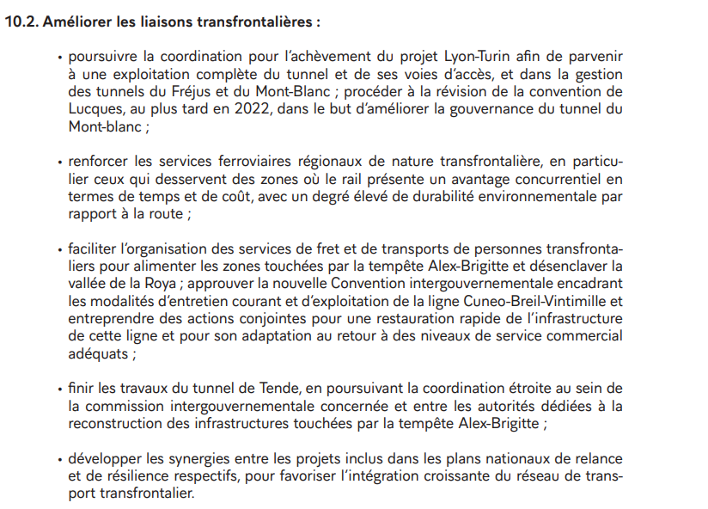


Défi 1/: Les transports
Sfida 1: I trasporti
«4. Le Parti si adoperano per lo sviluppo sempre più integrato di una rete di trasporti transfrontaliera ferroviaria, stradale e marittima. Esse riconoscono l’interesse strategico dello sviluppo coordinato e sostenibile della mobilità ferroviaria transalpina. In questo spirito, le Parti riconoscono il ruolo fondamentale assicurato dalle competenti Conferenze intergovernative settoriali.»

Slide 15


Incontrate problemi o ostacoli viaggiando in direzione delle regioni francesi confinanti ?
Constatez-vous des problèmes ou des obstacles dans vos déplacements ayant pour destination les régions italiennes voisines ?

Slide 16
Le problematiche più frequenti / Les problématiques les plus fréquentes
Nombre d’occurrences / totale ricorrenze
Le ragioni più frequenti
Colli chiusi, in particolare Tunnel di Tenda / Colle della Maddalena / chiusura tunnel Monte Bianco
Mancanza di adeguati collegamenti ferroviari
Infrastrutture stradali carenti (o in manutenzione o difficilmente percorribili in inverno)
Mancanza di trasporti pubblici
Code/controlli alla frontiera francese
Costi di trasporto
Les raisons les plus fréquentes
Fermeture des cols / difficultés en hiver
Manque de trains
Coûts (des tunnels)
Manque de transport en commun
Temps d’attente / Contrôles à la frontière
Difficultés routières à cause de travaux, radars etc

Slide 17
Afin de mieux comprendre, la parole au Grand Public et aux acterus territoriaux !
Per comprendere meglio, Parola alla cittadinanza e agli attori territoriali!
GRAND PUBLIC / CITTADINANZA
ACTEURS TERRITORIAUX / ATTORI TERRITORIALI
« Postes de contrôles réguliers à la frontière (…) Ces gendarmes dont les brigades changent tous les mois ne connaissent pas la vallée et ses spécificités, ni les habitants. Cela créé un climat social clivant dans notre vallée »
« Le chiusure programmate del Tunnel del Monte Bianco creano problemi agli spostamenti dalla Valle d'Aosta alla Francia per diversi mesi ogni anno »
« Pas de liaisons ferroviaires à Modane depuis bientôt 1 an. Prix élevé du passage par le Fréjus seul accès en hiver. Fermeture du tunnel du Mont Blanc de septembre à décembre pour travaux sur une période d'au moins 10 ans »
«Treni spesso inadeguati per orari e tempi di percorrenza. Mancanza del Tenda; frequente chiusura del Maddalena/Larche»
GRAND PUBLIC / CITTADINANZA
« Manque de connaissance de la notion d'habitants transfrontaliers et des difficultés auxquelles ils font face de la part des services publics de part et d'autre »
« Una grande problematica risulta essere la mancanza del collegamento via terra dovuta alla chiusura del tunnel del Tenda, con conseguente raddoppiamento dei tempi di percorrenza. Altrettanto difficoltosa è al momento la circolazione via treno sulla linea Cuneo-Ventimiglia con frequente soppressione dei treni e mancanza di valide alternative »
« La chiusura del Tunnel del monte bianco e l'assenza di mezzi alternativi a pullman che passano poco e sono spesso in ritardo o auto che prevedono costi esorbitanti »
« Transports en commun assez limités / Relatives difficultés d'accès en période hivernale selon les régions »
« Manque totale de transport public (train transfrontalier) et harmonisation tarifaire »
« Uno dei principali ostacoli che incontriamo nel viaggiare tra la provincia di Cuneo e le regioni francesi confinanti è la quasi totale assenza di trasporti green. Le opzioni di mobilità sostenibile sono estremamente limitate, rendendo difficile spostarsi in modo ecologico tra i due lati della frontiera »
«Colli chiusi, autostrada dei fiori pieni di cantieri e molto costosa per un servizio mediocre. Del tunnel del Tenda non ne parliamo»
« La fermeture du col une grande partie de l'année »

Slide 18

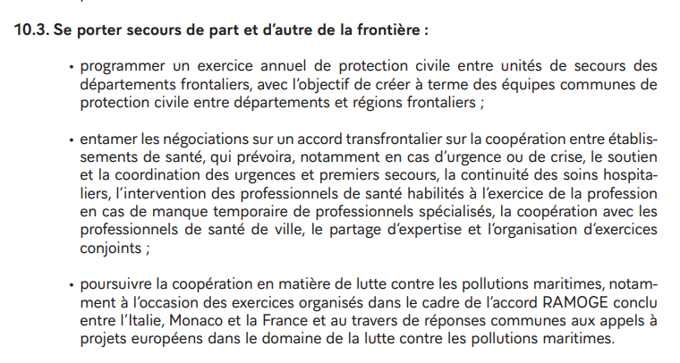

Défi 2/: accès aux services de santé
Sfida 2: accesso ai servizi sanitari
«2. Le Parti (...) sostengono i progetti che favoriscono l’integrazione di questo spazio e la realizzazione del suo potenziale umano, economico e ambientale, in linea con gli obiettivi dello sviluppo sostenibile e con quelli della politica di coesione europea. Esse rafforzano in particolare la cooperazione transfrontaliera in materia di sanità e d’interventi di soccorso alle persone. Esse adottano le modifiche regolamentari e sottopongono ai rispettivi parlamenti le modifiche legislative necessarie per eliminare gli ostacoli alla cooperazione frontaliera, incluso per la creazione di servizi pubblici comuni in materia sociale, sanitaria, ambientale, di energia, d’istruzione, culturale e di trasporti (...) »

Slide 19

Les problèmes ou des obstacles dans l'accès aux soins dans le pays voisin, voire dans l'accès aux services socio-sanitaires dans les territoires proches de la frontière
I problemi o ostacoli nell'accesso all'assistenza sanitaria in Francia, o nell'accesso ai servizi sociali e sanitari nelle aree vicine al confine
Afin de mieux comprendre, la parole au Grand Public et aux acteurs territoriaux !
Per comprendere meglio, Parola alla cittadinanza e agli attori territoriali!
GRAND PUBLIC / CITTADINANZA
ACTEURS TERRITORIAUX / ATTORI TERRITORIALI
«i problemi risiedono principalmente nelal mobilità (traforo del Monte Bianco): se non per cure puntuali e sporadiche non è possibile far affidamento su un unico collegamento stradale, dai costi elevati e con un'operatività discontinua in caso di patologie importanti o che necessitano di assistenza continuativa»
«La difficoltà di arrivare in Francia per mancanza di collegamenti efficienti»
« Organisation socio-sanitaire différenciée entre France et Italie, correspondance et prise en charge potentiellement parfois compliquée, intervention dans le domaine de la santé parfois complexe pour des collectivités de taille réduite (relève du domaine de l'Etat) »
« EXTREME RETARD - LISTE DE ATTEINTE LONGUE ET EXAMENS SOUVENTS REPORTES - ATTEINTE POUR CHIRURGIE DE PLUS DE DEUX ANS »
«L'assistenza sanitaria in Francia è un problema in quanto in Italia sono riconosciute solo le spese sostenute in Francia dichiarate "urgenti" (principalmente visite e operazioni di pronto soccorso). A volte tali spese vanno comunque anticipate per essere poi rimborsate in Italia. Il sistema sanitario francese inoltre non è uguale a quello italiano. Per avere una corretta copertura è necessario un copertura assicurativa privata. Inoltre anche in Francia, come in Italia, ci sono lunghe liste d'attesa»
«La necessità di dover chiedere permesso per cure all'estero (modello S2) per ogni singolo intervento anche in presenza di una presa in carico da parte di ospedale francese sul lungo periodo. Proposta: erogazione di un permesso che non ha scadenza»
«Negli anni dopo il COVID i servizi non sono piu convenzionati e per usufruire delle cure mediche francesi è necessario recarsi prima alla nostra ASL 3 TO ma è difficile avere la CONVENZIONE....(...)»
« pas de protocole de coopération entre service de soins d'urgence sur l'ensemble de la frontière »
«non c'è più la convenzione italia Francia sui servizi ospedalieri»

Slide 20


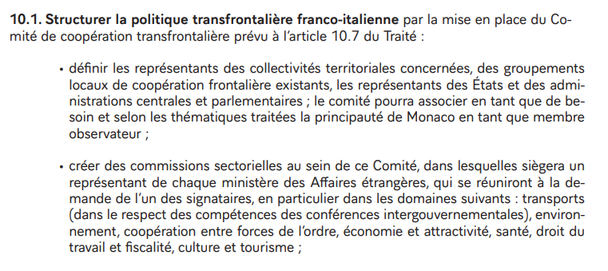
Défi 3/: l’environnement
Sfida 3: l’ambiente
«2. Le Parti (...) sostengono i progetti che favoriscono l’integrazione di questo spazio e la realizzazione del suo potenziale umano, economico e ambientale, in linea con gli obiettivi dello sviluppo sostenibile e con quelli della politica di coesione europea. (...) Esse adottano le modifiche regolamentari e sottopongono ai rispettivi parlamenti le modifiche legislative necessarie per eliminare gli ostacoli alla cooperazione frontaliera, incluso per la creazione di servizi pubblici comuni in materia sociale, sanitaria, ambientale, di energia, d’istruzione, culturale e di trasporti»

Slide 21

La tutela ambientale nelle Alpi franco-italiane
La protection de l'environnement dans les Alpes franco-italiennes
SECONDO LA CITTADINANZA…
SELON LE GRAND PUBLIC…
« Uno dei principali ostacoli che incontriamo nel viaggiare tra la provincia di Cuneo e le regioni francesi confinanti è la quasi totale assenza di trasporti green. Le opzioni di mobilità sostenibile sono estremamente limitate, rendendo difficile spostarsi in modo ecologico tra i due lati della frontiera »
« Les déplacements en vélo itinérant sont extrêmement compliqués »

Slide 22
GLI OSTACOLI DEGLI ATTORI TERRITORIALI ALLA PROTEZIONE DELL’AMBIENTE ALPINO ITALO-FRANCESE
LES OBSTACLES DES ACTEURS TERRITORIAUX à LA PROTECTION DE L’ENVIRENNEMENT ALPIN FRANCO-ITALIEN
«La riduzione delle attività agricole nelle zone di montagna (soprattutto nei versanti della media montagna), la diminuzione della presenza umana e delle attività di manutenzione del territorio che vi sono associate pongono seri problemi non solo sul piano del tessuto sociale ed economico, ma anche per quanto riguarda la gestione dell'ambiente. Altri problemi che si sono acuiti in questi ultimi decenni: il cambiamento climatico, che porta anche all'aumento dell'intensità e della frequenza di eventi meteorologici estremi e distruttivi, e la diffusione delle specie esotiche invasive.»
«Differenze nella normative, Differenze tra Italia e Francia nella gestione dei progetti di tutela, monitoraggio e ricerca ambientale che in Francia sono coordinati centralmente a livello nazionale da strutture come Office français de la biodiversité, Office National de la Chasse et de la Faune Sauvag, Office national des forêts, ONEA – Office national de l'eau et de l'assainissement . Questo permette di sviluppare conoscenze e strategie ambientali con risultati più organici e robusti. In Italia mancano queste strutture di coordinamento centrale sulle tematiche ambientali»
«la gestione dei predatori collegata alle attività economiche di montagna»
« Un des objectifs de l'EMB est que le Mont-Blanc bénéficie d'une reconnaissance internationale à la hauteur de sa valeur patrimoniale, à l'appui d'un label à définir. Les hypothèses de classement au patrimoine mondial UNESCO ont été étudiées et demeurent en suspens. En tout état de cause, priorité est donnée à la mise en place d'un statut juridique tel que GECT, visant à pérenniser, et donner plus de visibilité à la démarche EMB »
« Législations ou fonctionnements différentes qui ne facilitent pas la coopération ou la réalisation d'action transfrontalières intégrées »
«Coordinamento normativo e di gestione degli Enti che si occupano della biodiversità e Natura2000»
«Le code che si formano creano inquinamento e surriscaldamento, in una zona delicata e già sofferente, che è la catena del Monte Bianco e le Alpi»
« la surfréquentation touristique de certains lieux »
« Protection de la biodiversité au-delà des frontières, problématiques liées au changement climatique »
« Rendere operativo il Parco europeo »
«Alcuni temi di interesse potrebbero essere: il traffico dei TIR nella Valle Stura, la gestione delle acque sia in termini di acqua pubblica che a livello energetico, il problema dello spopolamento nelle valli italiane e la sfida alla creazione di nuove opportunità di lavoro»
«Specie invasive alloctone che soppiantano le specie locali ed endemismi»

Slide 23


Défi 4/: formation et emploi
Sfida 4: formazione ed impiego
«2.Le Parti (...) rafforzano in particolare la cooperazione transfrontaliera in materia di sanità e d’interventi di soccorso alle persone. Esse adottano le modifiche regolamentari e sottopongono ai rispettivi parlamenti le modifiche legislative necessarie per eliminare gli ostacoli alla cooperazione frontaliera, incluso per la creazione di servizi pubblici comuni in materia sociale, sanitaria, ambientale, di energia, d’istruzione, culturale e di trasporti.»

Slide 24

Afin de mieux comprendre les obstacles dans la formation et le travail transfrontaliers, la parole au Grand Public et aux acterus territoriaux !
Per comprendere meglio gli ostacoli nella formazione e nel lavoro transfrontalieri , la parola alla cittadinanza e agli attori territoriali!
GRAND PUBLIC / CITTADINANZA
ACTEURS TERRITORIAUX / ATTORI TERRITORIALI
«Requisiti diversi sui due lati della frontiera per una medesima posizione lavorativa, sistemi scolastici diversi per cui non è semplice poter partecipare avendo una fomrazione italiana»
«Qualifiche professionali non riconosciute da un paese a dall'altro, difficoltà di reperire informazione sulle offerte di lavoro»
« il faut développer ce secteur transfrontalier, y compris des formations pour les étudiants et adultes, mettre en place un forum de l'emploi transfrontalier, + reconnaissance des diplômes, travailler en collaboration avec France Travail, les CCI, les organismes compétents italiens.. »
« c'est complexe en habitant en France d'avoir une vraie visibilité des offres d'emploi et de bien comprendre à quel poste exactement cela correspond en tant que qualifications demandées… Difficile de savoir comment postuler, et les démarches qui permette d'avoir le droit de travailler en Italie »
«Oltre ai citati problemi di mobilità, il divario retributivo e le notevoli differenze sotto i profili assicurativi e previdenziali non facilitano la mobilità dei lavoratori»
«L'ostacolo di parlare francese in maniera fluente»
« Manque d'échanges entre formations franco-italiennes, problématique linguistique (surtout côté français), échanges d'apprentis à développer, de savoir-faire artisanaux »
« il manque une navette pour faire bourg saint maurice -Aoste avec un arrêt à la Rosière surtout »
«L'integrazione professionale transfrontaliera è decisamente poco sviluppata»
«Strada chiusa, 46 tornanti, scioperi treni»

Slide 25

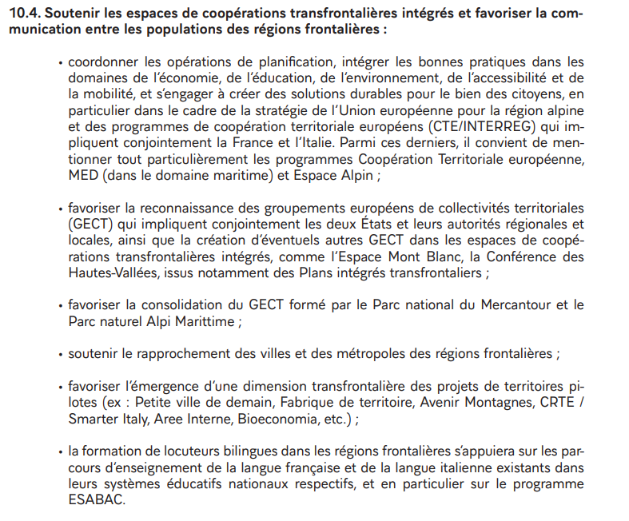
Défi 5/: la langue
Sfida 5: la lingua
«5. Le Parti favoriscono la formazione dei parlanti bilingue in italiano e in francese nelle regioni frontaliere, valorizzando in tal modo l’uso delle due lingue nella vita quotidiana»

Slide 26
SECONDO LA CITTADINANZA…
SELON LE GRAND PUBLIC…
SECONDO GLI ATTORI TERRITORIALI…
SELON LES ACTEURS TERRITORIAUX…

Slide 27
IMPORTANTE! La lingua rientra tra i principali ostacoli alla realizzazione di progetti transfrontalieri per gli attori territoriali
IMPORTANT ! La langue représente l’un des obstacles les plus significatifs à la réalisation des projets transfrontaliers pour les acteurs territoriaux
« améliore le bilinguisme sur le frontière franco-italienne (écoles, soutenir/développer des formations pour adulte...) »
«Promuovere formazione linguistica, promuovere iniziative di aumento della fiducia reciproca»

Slide 28
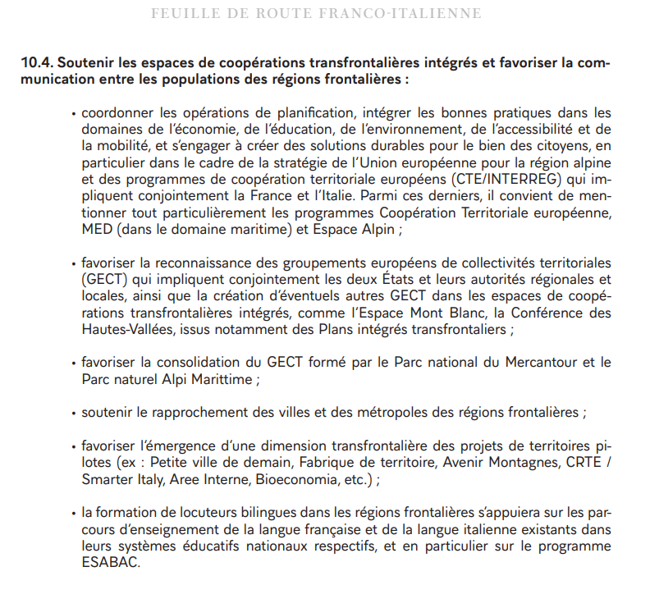


Défi 6: différences normatives et administratives
Sfida 6: differenze normative e amministrative
«2. (...) Le Parti incoraggiano il dialogo tra amministrazioni e parlamenti sul recepimento del diritto europeo al fine di evitare eventuali conseguenze pratiche pregiudizievoli per gli scambi nei bacini di vita frontaliera legate a differenze significative nelle misure adottate a titolo nazionale.

Slide 29
IMPORTANTE! Le differenze amministrative/normative rappersentano l’ostacolo princpiale alla realizzazione di progetti transfrontalieri per gli attori territoriali
IMPORTANT ! Les différences normatives/administratives représentent l’obstacles le plus significatif à la réalisation des projets transfrontaliers pour les acteurs territoriaux
LE DIFFICOLTA’ DELLA CITTADINANZA…
LES DIFFICULTES DU GRAND PUBLIC…
«Differenze sostanziali di interpretazione della normativa europea e livelli di competenza»
« Reconnaissance du diplôme d'accompagnateur en montagne beaucoup trop complexe »
«TRADUZIONE DI ATTI A VALENZA GIURIDICA / DIVERSI SISTEMI GIURIDICI»
« Immatriculation d'un véhicule italien en France à la suite d'un changement de résidence (de l'Italie vers la France) »
«Regolamentazioni diverse su contratti di lavoro; necessità di aprire partita iva per effettuare lavori importanti in Francia; regole diverse in materia di sicurezza; aliquote iva diverse»
« succession suite décès »

Slide 30

Afin de mieux comprendre les obstacles normatifs et administratifs par rapport à la réussite des projets transfrontaliers, la parole aux acteurs territoriaux !
Per comprendere meglio gli ostacoli normativi ed amministrativi riguardo la riuscita dei progetti transfrontalieri, la parola agli attori territoriali!
«Differenze giuridiche e di pratiche amministrative che, laddove non sussistono protocolli di cooperazione ad hoc, impediscono o comunque complicano la realizzazione di attività comuni»
« avoir une meilleure connaissance des compétences par niveau et selon chaque région /province italienne pour mener des projets autour des thématiques de transports et continuité territoriale (train, bus..), de projets d'informations administratives à la population... »
«Pratiche differenti e legislazione diversa tra i due stati»
« Les contraintes administratives : du dépôt du projet, lourd à porter en parallèle des actions en cours, jusqu'à la gestion du projet »
«la mancanza di armonizzazione normativa transfrontaliera che ha reso difficile la comprensione delle procedure tra partner di Stati diversi»
« Difficultés administratives, alternances de gouvernance, identification d'enjeux communs »

Slide 31
Quels sont les besoins et quelles sont les actions prioritaires?
Quali sono i bisogni e quali sono le azioni prioritarie?

Slide 32
3. Besoins et actions prioritaires
Bisogni ed azioni prioritarie
LES ACTEURS TERRITORIAUX RESSENTENT LE BESOIN DE / GLI ATTORI TERRITORIALI SENTONO IL BISOGNO DI

Slide 33
Selon les acteurs territoriaux, l'initiatives prioritaires à entreprendre pour faciliter vos activités à dimension transfrontalière …
Secono gli attori territoriali le iniziative che dovrebbero ricevere la massima priorità per facilitare le attività transfrontaliere...

Slide 34
Selon les acteurs territoriaux, l'initiative prioritaire à entreprendre pour faciliter vos activités à dimension transfrontalière…
Secondo gli attori territoriail, l’iniziativa che dovrebbe ricevere la massima priorità per facilitare le attività transfrontaliere...
«Per facilitare le attività transfrontaliere e dare continuità alle reti di relazioni che si stabiliscono tra i soggetti, andrebbe ancor più ampliata la possibilità di effettuare stage e scambi di personale tra i due versanti della frontiera. Sarebbe auspicabile, inoltre, che i soggetti non bilingui interessati alle attività transfrontaliere promuovessero le proprie competenze linguistiche nella lingua dell'altro Paese»
« Faire vivre concrètement pour la population la coopération transfrontalière, renforcer les visites de collégiens de part et d'autres de la frontière »
« instaurer un jumelage »
« Plus de temps en préparation de projet pour se familiariser aux partenaires, à leur culture et à leur langue Simplification de la plateforme Synergie CTE, interface utilisateur à améliorer Dispositif de contrôle des dépenses à améliorer »
« faciliter le transit des personnes (tarifs, horaires, modes de déplacement, réservation ...) »
«la mobilità ed il bilinguismo»
« attività culturali ed economiche »
«De-costruire e ripensare sui "confini" l'eco-sistema dei territori promuovendo nuove forme di azione che tengano insieme cittadini-ambiente e sviluppo rurale. Credo che sia fondamentale trovare soluzioni lavorative, abitative e di servizi di prossimità che, oltre ad incentivare la non migrazione verso altri luoghi di vita, attraggano nuove persone. Ma l'eventuale ripopolamento di tali luoghi dovrebbe essere pensato come un ripopolamento attivo (chi arriva deve essere pensato come una risorsa da coinvolgere e da includere nel tessuto connettivo della comunità). Va bene, come succede il alcuni contesti, il ripopolamento "benestante" (chi ha possibilità di ristrutturare un rudere, etc...) ma che sovente non si percepisce come parte di quel territorio e di quella comunità (ripopolamento passivo). Su questo la politica locale potrebbe fare di più»

Slide 35
La CITTADINANZA sente la necessità di essere più informato...
Le GRAND PUBLIC ressente le besoin d'être mieux informé…
Le risposte più frequenti:
Le réponses les plus fréquentes

Slide 36
Secondo la cittadinanza, per avvicinare ancor di più le popolazioni da entrambi i lati del confine....
Selon le grand public, afin de rapprocher les populations de part et d'autre de la frontière…
« Des événements et initiatives culturelles organisés conjointement entre les communes frontalières + initiatives des écoles pour un apprentissage de l'italien dès le primaire, correspondances, sorties scolaires, jumelage d'écoles »
«Incontri tra cittadini francesi e italiani che informino sui differenti approcci nella vita quotidiana e educazione civica, possibilità formative di scambio tra i due paesi, corsi di lingue aperti alla popolazione»
«Far comprendere che siamo tutti un'unica famiglia europea»
«La comprensione linguistica e la diminuzione dei pregiudizi»
« événements franco-italiens transversaux culturels ou débats »
«Incrementare e semplificare gli scambi tra studenti a livello liceo e università»
« Des échanges entre écoles et collèges »
« Création d’un tunnel sous le Petit Saint Bernard permettant des échanges transfrontaliers toute l’année »
«Contatti e informazioni per mezzo di stampa e telecomunicazioni Miglioramento collegamenti stradali e ferroviari»
« Transport public (trains transfrontalier) a tarif unique, offre touristique intégré »

Slide 37
Merci pour votre attention !
Grazie per la vostra attenzione!
Pour plus d’information: raffaele.viaggi@mot.asso.fr
Per maggiori informazioni : raffaele.viaggi@mot.asso.fr

